Slide 1
Inhoudmarketing:
Sociale media

Slide 2
Leerdoelen
Vereiste voor studenten: Introductie in digitale marketing wordt aanbevolen.
De student is in staat om
het sociale medialandschap en de ontwikkeling ervan te beschrijven
de voordelen van sociale-mediamarketing te begrijpen
de effectiviteit van de sociale mediaprestaties van de organisaties te beoordelen
boeiende inhoud te creëren in sociale media
een sociale-mediastrategie te creëren

Slide 3
Onderwerpen
Wat zijn sociale media?
Marketing via sociale media
Campagnes in sociale media
Inhoud maken
Opdrachten

Slide 4
Wat zijn sociale media?

Slide 5
Wat is sociale media - Definities
"Op internet gebaseerde platforms waarmee gebruikers profielen kunnen aanmaken voor het delen van door gebruikers gegenereerde of samengestelde digitale inhoud in de vorm van tekst, foto's, afbeeldingen of video's binnen een netwerkgemeenschap van gebruikers die op de inhoud kunnen reageren."
(Burns 2017)
GEMEENSCHAPPELIJK VOOR ALLE DEFINITIES
  Webgebaseerd
  Gebruikers maken een profiel voor zichzelf aan
  Mogelijkheid om materiaal te delen met de rest van de gemeenschap (bijv. tekst, afbeeldingen, grafieken, video's)
  Andere gebruikers kunnen reageren op en reageren op gedeeld materiaal
"Vormen van elektronische communicatie (zoals websites voor sociale netwerken en microblogging) waarmee gebruikers online gemeenschappen creëren om informatie, ideeën, persoonlijke berichten en andere inhoud (zoals video's) te delen".
(Merriam-Webster Woordenboek)
Notes:
Er is niet één definitie voor sociale media. Alle definities delen echter de kenmerken die in het kader staan.
De eerste moderne sociale mediakanalen ontstonden in het begin van de jaren 2000
LinkedIn & MySpace gelanceerd in 2003
Facebook begon in 2004
Twitter 2006
Weibo 2006
Instagram en Pinterest 2010
Snapchat 2011
TikTok 2017
Lees meer over de geschiedenis van sociale media:
https://www.searchenginejournal.com/social-media-history/462643/#close
https://online.maryville.edu/blog/evolution-social-media/

Slide 6
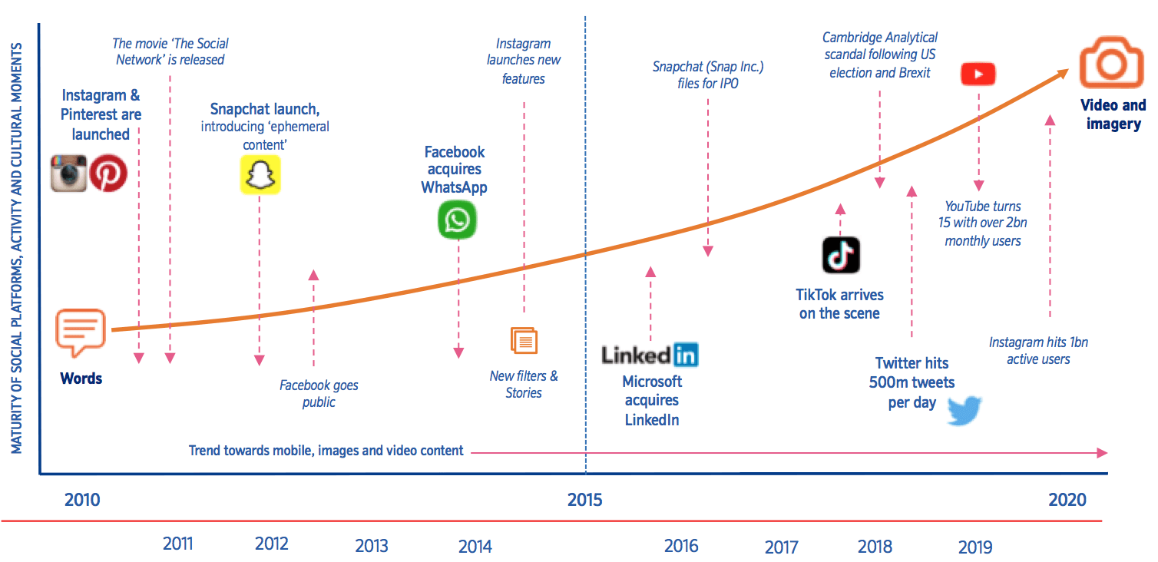
Sociale media in voortdurende verandering
https://www.smartinsights.com/ecommerce/ecommerce-strategy/social-commerce-trends/
Notes:
Het sociale medialandschap verandert voortdurend:
Nieuwe kanalen worden gelanceerd, oude kanalen verliezen hun gebruikersaandeel.
Facebook was oorspronkelijk bijvoorbeeld HET sociale medium voor jongvolwassenen. Nu gebruiken de jongeren TikTok en Snapchat en is Facebook het sociale medium van de middelbare leeftijd en ouder.
Ook de soorten inhoud in de sociale mediakanalen zijn veranderd.
Er heeft een verschuiving plaatsgevonden van eenvoudige, op tekst gebaseerde updates naar steeds meer visuele en vluchtige inhoud.
https://www.smartinsights.com/ecommerce/ecommerce-strategy/social-commerce-trends/

Slide 7










Het aantal gebruikers (2022)
Facebook 2,9 miljard gebruikers
TikTok 1 miljard gebruikers
YouTube 2,5 miljard gebruikers
FB Messenger 0,9 miljard gebruikers
Whatsapp 2 miljard gebruikers
Snapchat 0,6 miljard gebruikers
Instagram 2 miljard gebruikers
Twitter 0,5 miljard gebruikers
WeChat 1,3 miljard gebruikers
Pinterest 0,4 miljard gebruikers
https://datareportal.com/reports/digital-2023-global-overview-report
Notes:
Dit is niet de lijst van de populairste sociale media: Onder de 20 meest gebruikte sociale platforms bevinden zich verschillende Chinese sociale mediaplatforms, bijv.
WeChat (1,3 miljard gebruikers)
Sina Weibo (0,6 miljard gebruikers)
Kuaishou (0,6 miljard gebruikers).
De favoriete kanalen zijn verschillend voor verschillende leeftijdsgroepen. Ook vrouwelijke en mannelijke gebruikers hebben verschillende voorkeuren. Meer informatie: https://datareportal.com/reports/digital-2023-global-overview-report

Slide 8




Sociale media spelen een belangrijke rol in ons dagelijks leven
DE GEMIDDELDE GEBRUIKER HEEFT EEN ACCOUNT OP MEER DAN 6 VERSCHILLENDE SOCIALE MEDIAPLATFORMS EN BESTEEDT GEMIDDELD BIJNA 2½ UUR PER DAG AAN HET GEBRUIK VAN SOCIALE MEDIA.
ERVAN UITGAANDE DAT MENSEN TUSSEN DE 7 EN 8 UUR PER DAG SLAPEN, SUGGEREREN DEZE LAATSTE CIJFERS DAT MENSEN RUWWEG 15 PROCENT VAN HUN WAKKERE LEVEN SOCIALE MEDIA GEBRUIKEN.
DE GEMIDDELDE GEBRUIKER VOLGT VERSCHILLENDE SOORTEN SOCIALE MEDIA-ACCOUNTS. DE ACCOUNTS VAN VRIENDEN EN FAMILIELEDEN WORDEN ECHTER HET MEEST GEVOLGD.
GEBRUIKERS VAN SOCIALE MEDIA ZEGGEN VAKER DAT ZE PRAKTISCHE LEVENSVAARDIGHEDEN HEBBEN GELEERD VAN SOCIALE PLATFORMS (57%) DAN VAN DE UNIVERSITEIT (51%)
https://hootsuite.widen.net/s/gqprmtzq6g/digital-2022-global-overview-report

Slide 9



Belangrijkste redenen waarom we sociale media gebruiken
Contact houden met vrienden en familie 47,6%
Vrije tijd vullen 36,3%
Nieuwsberichten lezen 35,1%
Inhoud vinden 31,6%
Zien waar over gesproken wordt 29,5%
Inspiratie opdoen voor dingen om te doen en te kopen 27,7%
Producten vinden om te kopen 26,3%
Meningen delen en bespreken met anderen 24,5%
Nieuwe contacten leggen 23,9%
Live streams kijken 23,8%
Inhoud van je favoriete merken bekijken 23,1%
Bron: https://hootsuite.widen.net/s/gqprmtzq6g/digital-2022-global-overview-report

Slide 10
Activiteit in de klas
Vorm een groep van 4-5 mensen.
Kies een interessant bedrijf of interessante organisatie en analyseer de aanwezigheid op sociale media.
Geef de volgende informatie:
Een kort overzicht van het bedrijf (bijv. bedrijfstak, grootte, producten/diensten)
Welke sociale mediakanalen gebruikt het?
Wat voor soort inhoud produceert het bedrijf voor sociale media? (posts, video's, wedstrijden, enz.)
Op wie denk je dat hun sociale media gericht zijn?
Denk je dat de inhoud interessant is voor de doelgroep van het bedrijf?
Wat denk je dat het bedrijf wil bereiken met zijn sociale media?
Hoe actief publiceert het bedrijf op sociale media?
Wat voor suggesties voor verbetering zou je het bedrijf geven met betrekking tot het gebruik van sociale media?
Maak een presentatie over je inzichten en presenteer ze in de klas.

Slide 11
Marketing via sociale media

Slide 12
Waarom sociale-mediamarketing (SMM) gebruiken?
Het merk van het bedrijf opbouwen en de merkbekendheid vergroten
Nieuwe klanten bereiken en bestaande klanten binden
Om de verkoop te laten groeien
Verkeer naar de website leiden
Om meer te weten te komen over uw klanten
Klantenservice leveren
https://blog.hootsuite.com/smart-social-media-goals/
https://blog.hootsuite.com/social-media-customer-service/
https://www.contentstadium.com/blog/how-to-drive-traffic-from-social-media-to-your-website/
https://buffer.com/library/social-media-goals/
Notes:
https://www. socialmediaexaminer.com/13-facebook-engagement-tactieken-business-pagina/
Merk
- Aangezien het aantal gebruikers van sociale media hoog is, biedt het de mogelijkheid om potentiële klanten te bereiken.
- Het bedrijf kan het merk menselijker maken door bijvoorbeeld te laten zien hoe de producten in het echt werken (afbeeldingen, video's)
- De inhoud die door de gebruikers wordt gedeeld, is belangrijk 🡪 wanneer collega's het product aanbevelen en berichten delen die het gebruiken - dit wordt als betrouwbaarder beschouwd dan reclame
2) Nieuwe klanten & bestaande klanten binden
- Leads genereren, bijv. met CTA, klikbare inhoud, wedstrijden, kortingscodes - Interactie met klanten - bijv. reacties,
- SMM helpt een bedrijf om directe feedback van klanten te krijgen. Het is belangrijk om te reageren en te antwoorden op de opmerkingen van klanten en hen het gevoel te geven dat ze worden gehoord. De juiste toon is belangrijk in de communicatie met klanten. Dit aspect van SMM wordt social customer relationship management (social CRM) genoemd.
3) Verkoop verhogen
Met interessante, tijdige en relevante sociale-mediaposts kan het bedrijf het publiek betrekken en de verkoop verhogen.
4) Verkeer naar de website leiden
Het is belangrijk om het publiek de website/blog/webwinkel van het bedrijf te laten bezoeken, waar het bedrijf oplossingen kan bieden voor hun problemen en behoeften. Hoe meer bezoekers er zijn, hoe meer mogelijkheden er zijn om meer klanten te krijgen.
5.) Meer te weten komen over je klanten
Sociale media bieden veel mogelijkheden om meer te weten te komen over je klanten, hun behoeften en waarden.
Je kunt de analyses volgen om te leren welk soort inhoud door je publiek wordt gewaardeerd.
Je kunt discussiëren met je publiek door bijvoorbeeld vragen te stellen of opmerkingen te maken (vergeet niet om ze te beantwoorden!)
Je kunt ook hun profielen bestuderen, zien wat voor soort inhoud ze zelf publiceren en wie ze volgen.
6) Klantenservice leveren
Sociale media bieden meer kanalen voor het leveren van klantenservice. Je kunt opmerkingen, vragen of vermeldingen krijgen via sociale media - en je moet deze gelegenheid aangrijpen om te antwoorden en zo je klanten te helpen. Door de juiste toon te gebruiken en snel te antwoorden, krijgen uw klanten het gevoel dat u om hen geeft.
Je kunt sociale media ook proactief inzetten bij klantenservice, bijvoorbeeld door content te creëren die antwoord geeft op de meest gestelde vragen.

Slide 13

Organische post, advertentie of Boosted post?
Met organische inhoud wordt de inhoud bedoeld die wordt gepubliceerd op de eigen socialemediakanalen van het bedrijf.
Organische inhoud is zichtbaar voor degenen die het bedrijf of merk volgen.
Adverteren betekent betaalde inhoud (video's, berichten, andere inhoud) die gericht is op het gewenste publiek. Deze zijn ook zichtbaar voor degenen die de kanalen van het bedrijf niet volgen.
Boosted Posts zijn organische inhoud die wordt gepubliceerd op de social media-kanalen van het bedrijf, maar door te betalen worden ze ook getoond aan een groter publiek.
Waarom betaalde advertenties gebruiken?
De business van sociale mediakanalen is gebaseerd op advertentie-algoritmes die organisch bereik niet ondersteunen
Het organische bereik is het meest gedaald in Facebook, maar de trend is vergelijkbaar in Instagram.
  Bron: https://neilpatel.com/blog/13-secrets-thatll-boost-your-facebook-organic-reach/

Slide 14

Sociale media beïnvloeders
Influencer marketing is nu een mainstream vorm van online marketing.
Wie is een beïnvloeder?
  Een persoon die de macht heeft om de aankoopbeslissingen van anderen te beïnvloeden vanwege zijn/haar autoriteit, kennis, positie of relatie met zijn of haar publiek.
Een beroemdheid is geen influencer.
  De meeste influencers hebben systematisch een enthousiast publiek opgebouwd à Het is niet toevallig dat deze mensen influencers volgen in plaats van een merk.
  Het publiek geeft niets om het merk, maar alleen om de mening van de influencers.

Slide 15
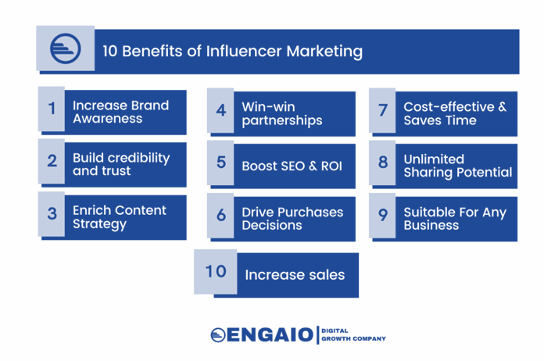
Invloedrijke marketing
Influencer marketing is een relatie tussen een merk en een influencer.
De influencer promoot de producten of diensten van het merk via verschillende mediakanalen zoals Instagram en YouTube.
Influencer marketing stelt merken in staat om hun doelgroep rechtstreeks te vinden en te adverteren.
Consumenten worden steeds sceptischer over merken en hun marketingtactieken en vertrouwen opbouwen is cruciaal.
Adverteren via influencers stelt merken in staat om promotie te maken via iemand die een nichegemeenschap dagelijks volgt, met wie ze omgaan en die ze vertrouwen.
https://engaiodigital.com/influencer-marketing/

Slide 16
Sociale media & klant(beslissings)reis
Video's, materiaal geproduceerd door andere gebruikers, sociale media communities, enz. versterken de aankoopbeslissing en bevorderen het plezier van het product.
Merken volgen, likes en eigen berichten over hen betrekken de klant en verhogen de loyaliteit
De koper kan informatie over zijn/haar eigen aankoop delen op sociale media en anderen kunnen erop reageren.
Advertenties in sociale media, posts, likes van beïnvloeders enz.
Inhoud gedeeld door gebruikers over het product, beoordelingen, etc. effectieve marketing
Inhoud, beoordelingen, enz. gedeeld over het product door andere gebruikers.
OVERWEG
EVALUEREN
KOP
GENIET VAN
ADVOCAAT
BOND
(Aangepast van: Atherton 2020 Social media strategy : a practical guide to social media marketing and customer engagement).
Notes:
Sociale media spelen verschillende rollen in de verschillende fasen van het klantbeslissingstraject.
Zie Atherton 2020 Social media strategy : a practical guide to social media marketing and customer engagement voor meer informatie.

Slide 17
Sociale-mediastrategie
1. Stel doelen
  De doelen moeten gekoppeld zijn aan de algemene strategie van het bedrijf
  Doelen kunnen bijvoorbeeld zijn
    Leads genereren
    Om de verkoop te verhogen
    Bewustzijn vergroten
    De betrokkenheid van klanten vergroten
2. Creëer persona's voor kopers
  Je moet weten wie je wilt bereiken:
    Leeftijd, geslacht, locatie, opleiding
    Welke kanalen gebruiken ze? Hoe? Wanneer?
    Waar zijn ze naar op zoek?
    Van wat voor soort inhoud houden ze?
    Wat zijn hun pijnpunten / doelen waarbij jouw merk kan helpen?
3. Kies kanalen en maak inhoud
  Wees daar waar je buyer personas zijn!
  Maak een inhoudsplan met
    Timing van de post
    Voor welke doelgroep is het bedoeld?
    Samenvatting van de geplande inhoud
    In welk kanaal wordt het gepubliceerd?
    Hoe wordt het succes gemeten
    Wie is verantwoordelijk voor deze post?
4. De metriek instellen
  Hoe weet je of je SMM succesvol is of niet?
  Mogelijke metriek bijv.
    Verkopen, klikken, likes, meer verkeer op website
  Stel de statistieken in volgens je doelen en monitor ze systematisch.
Notes:
Denk aan SMART-doelen
Wie zijn je klanten?
Welke kanalen gebruikt uw klant?
Hoe gebruiken je klanten het kanaal?
Wat willen uw klanten van uw bedrijf?
Naar welke informatie zijn klanten op zoek?
Waar zijn je klanten in geïnteresseerd?
Wat voor soort content vinden je klanten leuk?
En vooral - hoe kan jouw merk hen helpen bij hun pijnpunten / om hun doelen te bereiken?
3) De rol van sociale media als essentieel onderdeel van contentmarketing is om een kanaal te zijn om de inhoud te delen. Ie. om het te promoten bij je buyer personas
Daarom is het heel belangrijk dat je uitzoekt welke sociale mediakanalen je persona's gebruiken. En wees vervolgens actief op die kanalen.
4) Welke statistieken het beste beschrijven of je campagne geslaagd is of niet, hangt af van wat je wilde bereiken. Het aantal 'likes' op Instagram-posts hoeft bijvoorbeeld niet noodzakelijkerwijs te correleren met meer verkoop.

Slide 18
Campagnes in sociale media

Slide 19
Wat maakt een goede social media-advertentie
(of boosted post)
Een duidelijk omschreven doel
  Meer fans of likes? Websiteverkeer stimuleren? Evenementbezoek? Leads? Advertenties voor verkeer of conversie? Video bekijken
Doelgroep
  Niet te breed! Bij contentmarketing is scherpe targeting de sleutel
  Houd de doelen en interesses van je buyer personas in gedachten (je kunt je echter niet op hen richten!)
Trek de aandacht!
  "1 seconde regel" = je hebt één seconde om de duim te stoppen
  Beeldmateriaal + kop + tekst
  In het oog springende afbeeldingen en video's van hoge kwaliteit
Oproep tot actie (CTA)! Wat wil je dat hij/zij doet?
  om je blobpost te lezen, wat is dan het belangrijkste voordeel voor hem/haar? Waarom zou hij/zij het lezen? Vertel het!
Zorg ervoor dat je bericht linkt naar een relevante landingspagina

Slide 20
Waarom SMART?
Ze sturen je marketing in de juiste richting. D.w.z. afstemmen op de bedrijfsdoelen.
Ze zijn meetbaar. Als doelstellingen niet meetbaar zijn, zijn ze niet veel waard.
Goed en nuttig voor alle doelstellingen in digitale marketing
Specifiek
Meetbaar
Haalbaar:
Relevant
Getimed
VOORBEELD:
Een lokaal tuinbedrijf (verkoopt planten, tuingereedschap, enz.) uit Turku breidt zijn diensten uit. Volgend jaar ligt de focus op een nieuwe dienst, tuinplanning.
Wat is/zijn SMART-doelstellingen?
Ons doel is om met 20% te groeien.
Ons doel is om een tuinplanningsservice ter waarde van € 10.000 te verkopen in 2024.
Ons doel is om in 2024 het grootste tuinplanningsbedrijf in Finland te zijn.
Notes:
Nee: T ontbreekt, en ook S (groei in wat? aantal klanten, omzet?)
Ja: aan alle SMART-criteria is voldaan
Nee: doelstelling is niet haalbaar. Het is niet realistisch dat een nieuwe speler meteen de grootste in Finland wordt.

Slide 21
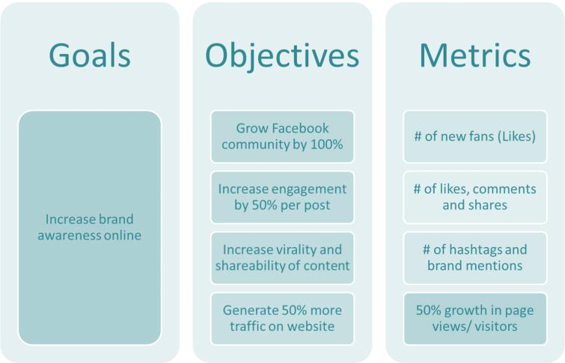
Notes:
Voorbeeld van slimme doelen en doelstellingen & hoe je het succes ervan meet.

Slide 22
Je advertenties / boosted posts targeten
Met Meta Business Manager kun je advertenties en campagnes maken om
  Facebook
  Facebook publieksnetwerk
  Instagram
Als je bijvoorbeeld TikTok- of LinkedIn-gebruikers wilt bereiken, moet je advertenties voor deze kanalen apart aanmaken.
Houd bij het kiezen van targetingcriteria voor je advertenties je buyer personas in gedachten!
Facebook advertentie targeting criteria, bijv.
Locatie
Demografische gegevens (leeftijd, geslacht)
Interesses
Relatiesituatie
Onderwijs, werk
Generatie
Levensgebeurtenis.

Slide 23
Campagne Periode
Gewoonlijk 2-4 weken
Je kunt kiezen wanneer je advertentie/boost post wordt getoond. Dag + tijd van de dag.
Over het algemeen zijn de dagen ma-vr heel gebruikelijk, omdat tijdens die uren het verkeer in sociale media het zwaarst is. MAAR de concurrentie ook
s Avonds en in het weekend is het mogelijk om het beste bereik en betrokkenheid te krijgen. Mensen hebben dan meer tijd.
Test!

Slide 24
Budgettering
Koopmethode CPC of CPM
  CPC = kosten per klik
  CPM = kosten per mille = kosten per 1000 vertoningen
Geen vaste prijzen. Gebaseerd op dezelfde principes als in Google Ads: de beste kwaliteit, de laagste CPC.
Locatie, timing, bedrijf en doel zijn ook van invloed. "Het enige echte antwoord is: het hangt ervan af." Voorbeelden bekijken
Instagram: gerichte campagnes voor vrouwen en 18-34 jarigen zijn duurder dan voor andere doelgroepen.
Je kunt kiezen tussen totaal budget of dagelijks budget. Zelfs als je kiest voor het totale budget kun je het maximale dagbudget instellen.

Slide 25
Inhoud maken

Slide 26
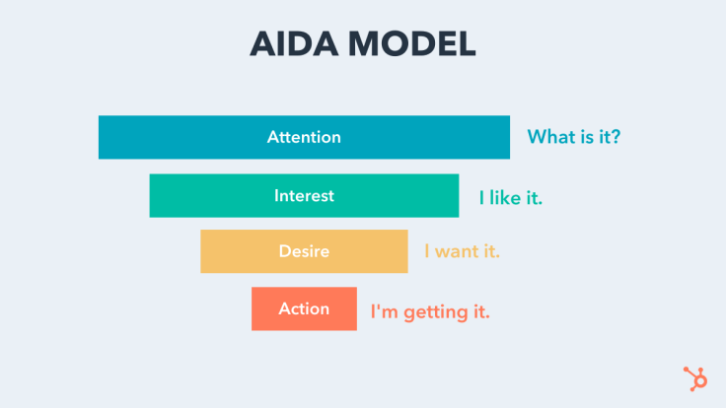
Houd bij het plannen van de inhoud het AIDA-model in gedachten
https://blog.hubspot.com/marketing/aida-model
Notes:
Het is essentieel om de doelen in gedachten te houden bij het maken van inhoud voor sociale media.
Als individu kunnen we posten voor de lol. Als een bedrijf echter berichten plaatst in sociale media, moeten de berichten altijd een doel hebben.
De berichten moeten geschikt zijn voor de verschillende fasen van het kooptraject van de klant, zoals weergegeven in het AIDA-model.

Slide 27
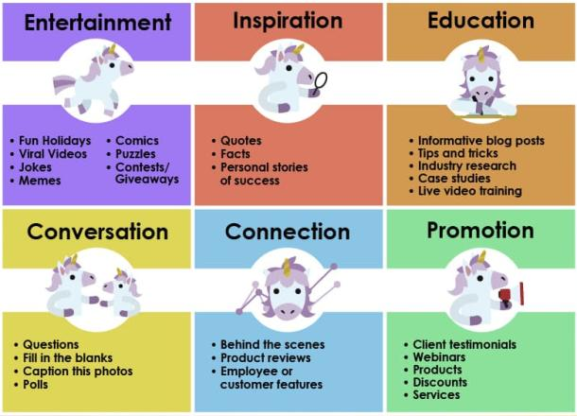
Typen sociale media-inhoud die de meeste betrokkenheid genereren
https://mobilemonkey.com/articles/social-media-content-that-drive-most-engagement

Slide 28
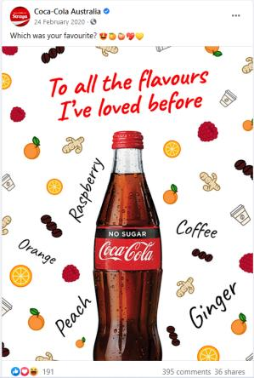
Tactieken voor betrokkenheid
Organiseer een commentaarwedstrijd
Stel merkgerelateerde vragen
Vragen verzamelen via opmerkingen
Deel een shout-out voor inhoud die is gemaakt door je fans en klanten
Vraag feedback van het publiek
Anticiperen op en voldoen aan de behoeften van je gemeenschap met inhoud
Speel in op wat actueel is
Praat over betrokkenheid bij de gemeenschap en de impact buiten het bedrijfsleven
Ga live
https://heyorca.com/blog/social-media-strategy/142-engaging-social-media-question-ideas-with-tips-examples/
https://blog.hootsuite.com/content-idea-cheat-sheet/
https://blog.sagipl.com/social-media-post-content-ideas/
https://www.socialmediatoday.com/social-business/buzzsumo-releases-analysis-100-million-facebook-videos
Notes:
Organiseer een commentaarwedstrijd
Een snelle en effectieve manier om de betrokkenheid te vergroten is door een prijsvraag of weggeefactie op je Facebookpagina te organiseren en mensen te vragen een reactie te plaatsen op een bericht om mee te doen.
Merkgerelateerde vragen
Merkgerelateerde vragen die het merk van de pagina of het bedrijf helpen promoten of weerspiegelen, moeten worden opgenomen in je regelmatige updates
Plaats veel merkgerelateerde vragen, maar zorg ervoor dat je ze afwisselt met algemene vragen om het interessanter en boeiender te maken.
Vragen verzamelen via opmerkingen
Je publiek aanmoedigen om je vragen te stellen is een geweldige manier om betrokkenheid en reacties te krijgen.
Deze tactiek werkt het best als je een thema of onderwerp aanwijst voor de vragen.
Deel de antwoorden op je pagina als video of op papier of beantwoord de vragen via Facebook Live om nog meer betrokkenheid te genereren.
Deel een shout-out voor inhoud die is gemaakt door je fans en klanten Het delen van foto's of inhoud die is verzonden of geplaatst door fans is een geweldige manier om te laten zien hoe belangrijk je community en klanten zijn. Vergeet niet om toestemming te vragen en de maker te vermelden.
Vraag om feedback van het publiek. Mensen willen er graag bij betrokken worden en het gevoel hebben dat ze ertoe doen. Hoe kun je deze menselijke eigenschap beter benutten dan door je publiek om feedback of hulp te vragen bij het maken van keuzes in je bedrijf? Deze tactiek kan wonderen doen om de betrokkenheid te vergroten.
Anticipeer op de behoeften van je gemeenschap. Het verstrekken van informatie die je publiek wil en nuttig vindt, trekt niet alleen reacties en shares aan, maar het is ook de op twee na meest voorkomende reden voor consumenten om bij een bedrijf te kopen. Hoe beter je de mensen kent en begrijpt die je wilt aantrekken en met wie je wilt communiceren, hoe makkelijker het is om informatie te delen die zij waarderen. En denk niet dat je alle informatie zelf moet creëren. Het delen van content die door anderen is gemaakt, kan ook voor veel betrokkenheid zorgen!
Speel in op wat actueel is. Het delen van berichten die gaan over wat er gebeurt in de wereld van je publiek is een geweldige manier om reacties aan te moedigen. Hierdoor kun je deelnemen aan de gesprekken die mensen al voeren, zodat je aanwezigheid meer lijkt op die van een vriend dan op die van een entiteit die probeert te verkopen. En mensen reageren veel beter op vrienden dan op verkopers. Alle bedrijven hebben het over de seizoenen en belangrijke momenten in elke marketingkalender. Om echt op te vallen, maak je berichten die aansluiten bij nieuws waarvan je weet dat je publiek erom geeft of dat hen aangaat.
Praat over betrokkenheid bij de gemeenschap buiten het bedrijfsleven. Mensen houden van bedrijven die meer doen dan alleen geld verdienen. Deel updates over non-profits die je ondersteunt, fondsenwervende activiteiten waar je als bedrijf bij betrokken bent of gemeenschapsprojecten waar je aan werkt.
Ga live. Een van de snelste manieren om de betrokkenheid te verhogen is door live te gaan op je pagina. Uit een onderzoek van BuzzSumo blijkt dat Facebook Live video's minimaal 12 minuten lang moeten zijn om maximale betrokkenheid te krijgen. Om de meeste betrokkenheid te krijgen, moet je je Facebook live van tevoren promoten. Als je publiek niet weet dat je live bent, zullen ze niet deelnemen aan de stream en mis je de kans om met ze in contact te komen. Volgens Facebook krijgen live video's gemiddeld zes keer zoveel interacties als gewone video's. Meer dan de helft van de merken publiceert regelmatig Instagram stories. Door het toevoegen van stories is de tijd die gebruikers op Instagram doorbrengen met bijna 28 minuten toegenomen.

Slide 29
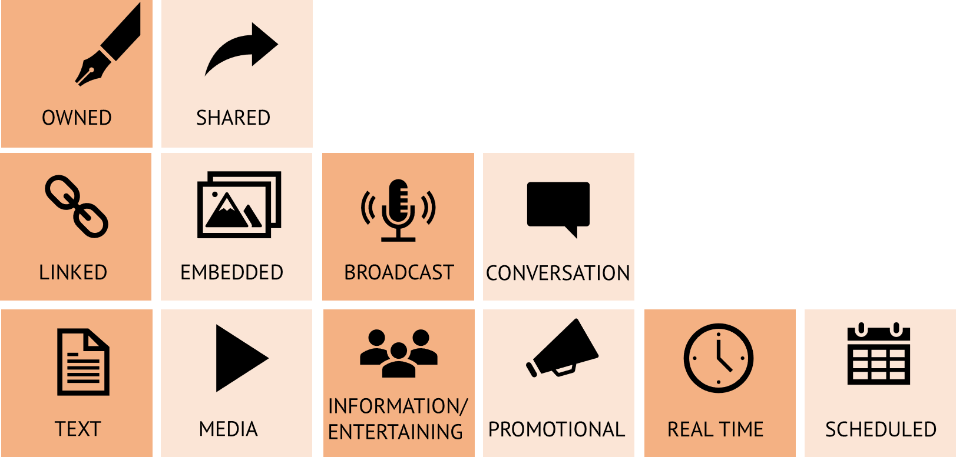
Verscheidenheid aan inhoud
https://www.postplanner.com/blog/types-of-social-media-content
Verschillende soorten inhoud voor sociale media - feedalpha
https://www.cutedigitalmedia.com/blog/en/what-types-of-content-work-best-for-each-social-network/
Notes:
Niemand wil naar een restaurant met maar één soort eten. Zonder al te ver van het doel af te dwalen, moet je ervoor zorgen dat je inhoud niet saai en gevarieerd is.
Probeer een mix van soorten sociale media-inhoud om je feed fris te houden.

Slide 30

Hoe vaak moet je publiceren in sociale media?
Minimaal | 1 keer/dag | 1 keer/week | 1 keer/week | 1 keer/dag | 2 keer/week
Ideaal | 3-4 keer/dag | 1-2 keer/dag | 1 keer/dag | 5 keer/dag | 1 keer/dag
Maximaal | 5 keer/dag | 3 keer/dag | 2 /times dag | 30 keer/dag | 1 keer/dag
https://louisem.com/144557/often-post-social-media
https://blog.hootsuite.com/how-often-to-post-on-social-media/
Notes:
Er zijn veel verschillende meningen over de frequentie van publicaties in sociale media.
In werkelijkheid zijn bedrijven verschillend, waardoor het moeilijk is om één regel te geven voor de frequentie van publicaties. In een multinational kunnen er meerdere medewerkers zijn die zich alleen richten op sociale media, terwijl in een klein bedrijf dezelfde persoon verantwoordelijk is voor alle marketing- en communicatietaken.

Slide 31
Wanneer posten?
De beste tijd om te posten op sociale media verschilt per kanaal
Instagram
  De beste tijden zijn 18.00 - 21.00 uur en 12.00 - 18.00 uur.
  De beste dag om te posten is zaterdag
Facebook
  De beste tijden zijn 18.00 - 21.00 uur en 12.00 - 15.00 uur.
  De beste dagen om te posten zijn vrijdag en zaterdag
Er zijn verschillen tussen bedrijven en het gedrag van doelgroepen - test!
Bron: https://blog.hubspot.com/marketing/best-times-post-pin-tweet-social-media-infographic
Notes:
Er zijn veel verschillende meningen over de frequentie van publicaties in sociale media.
In werkelijkheid zijn bedrijven verschillend, waardoor het moeilijk is om één regel te geven voor de frequentie van publicaties. In een multinational kunnen er meerdere medewerkers zijn die zich alleen richten op sociale media, terwijl in een klein bedrijf dezelfde persoon verantwoordelijk is voor alle marketing- en communicatietaken.

Slide 32
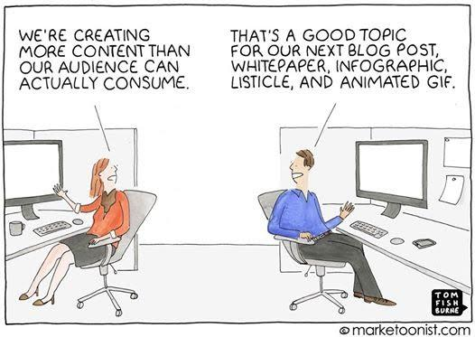

Slide 33
Opdrachten

Slide 34
Activiteit in de klas
Vorm een groep van 4-5 mensen.
Kies een interessant bedrijf of interessante organisatie en analyseer de aanwezigheid op sociale media.
Geef de volgende informatie:
  Een kort overzicht van het bedrijf (bijv. bedrijfstak, grootte, producten/diensten)
  Welke sociale mediakanalen gebruikt het?
  Wat voor soort inhoud produceert het bedrijf voor sociale media? (posts, video's, wedstrijden, enz.)
  Op wie denk je dat hun sociale media gericht zijn?
  Denk je dat de inhoud interessant is voor de doelgroep van het bedrijf?
  Wat denk je dat het bedrijf wil bereiken met zijn sociale media?
  Hoe actief publiceert het bedrijf op sociale media?
  Wat voor suggesties voor verbetering zou je het bedrijf geven met betrekking tot het gebruik van sociale media?
Maak een presentatie over je inzichten en presenteer ze in de klas.

Slide 35
Groepsopdracht
Vorm een groep van 4-5 mensen.
Kies twee sociale mediakanalen en maak jezelf ermee vertrouwd.
Ontdek het:
Wat voor soort inhoud is typisch voor dit kanaal?
Aantal gebruikers in jouw land? Beschrijf de typische gebruiker van het kanaal.
Kan het kanaal worden gebruikt in marketing? Hoe? Waarop is de budgettering gebaseerd?
De meest gemaakte fouten in dit kanaal? Hoe kan men deze vermijden?
Geef een .ppt-presentatie over je inzichten. Vergeet niet je bronnen te vermelden.
Beoordeling:
Falen:
In het werk ontbreken de meeste vereiste elementen. Het gebruik van bronnen is beperkt. Het werk toont geen begrip van het gebruik van sociale media in marketing.
Slagen:
De groep heeft sociale mediakanalen bestudeerd, maar slechts oppervlakkig, en het gebruik van bronnen is beperkt. Ze hebben enig inzicht in de mogelijkheden van het gebruik van sociale media in marketing.
Uitstekend:
De groep heeft sociale mediakanalen grondig bestudeerd vanuit verschillende invalshoeken. Hun werk toonde een diepgaand begrip van de mogelijkheden van het gebruik van sociale media in marketing.
Notes:
Deze opdracht kan individueel of in groep uitgevoerd worden.

Slide 36
Individuele opdracht
Sociale mediatrends
Het sociale medialandschap is volop in beweging.
Zoek informatie over de nieuwste ontwikkelingen en trends.
Welke kanalen verliezen hun populariteit
Welke kanalen krijgen meer gebruikers
Welke inhoudstypen (bijv. video's, afbeeldingen) het populairst zijn onder de gebruikers en welke niet
Wat voor soort content verwachten klanten van merken?
Wat zijn de meest effectieve manieren om sociale media in marketing te gebruiken?
Schrijf een kort essay (1,5-2 A4) over de trends in sociale media. Vergeet niet de bronnen te vermelden.
Beoordeling:
Falen:
In het werk ontbreken de meeste vereiste elementen. Het gebruik van bronnen is beperkt. Het werk toont geen begrip van de sociale media en de laatste trends.
Pas:
Het werk bevat alle vereiste elementen, maar de analyse is oppervlakkig. Het gebruik van bronnen is beperkt. Het werk toont enig begrip van de sociale media en de laatste trends.
Uitstekend:
De student heeft het onderwerp grondig bestudeerd vanuit verschillende invalshoeken. Het werk toonde een diepgaand begrip van de sociale media en de nieuwste trends.

Slide 37
Groepsopdracht
Plan sociale-mediacampagnes voor uw bedrijf
Motiveer waarom je de sociale mediakanalen hebt gekozen die je hebt gekozen
Vertel ons de doelen, doelstellingen en statistieken voor elke campagne
Schrijf berichten, kies foto's. Vertel ons je doelgroep. Vertel ons ook wat je budget is. Dat wil zeggen, organische berichten zijn niet genoeg. Je zult niet in staat zijn om ("echte" promoties, met bijvoorbeeld Business Manager, te doen).
Beoordeling:
Niet geslaagd: verschillende elementen van de opdracht ontbreken
Voldaan: doelen, doelstellingen, statistieken zijn meestal correct. Budget en targeting zijn relevant. Er zijn berichten gemaakt.
Uitstekend: het optreden getuigt van deskundigheid; de campagne is professioneel gepland.
Notes:
Kanaalverantwoording: bedrijf moet de kanalen kiezen die hun buyer personas gebruiken.

Slide 38
Belangrijke kennisgeving
Het DEMS-materiaal is gericht op het verbeteren van digitale marketingvaardigheden in het hoger onderwijs, waarbij de essentiële behoeften in organisaties worden begrepen. Je hebt toegang tot uitgebreide diasets met klassikale activiteiten en opdrachten, evenals gedetailleerde gebruikersinstructies voor docenten.
Opmerking: Het materiaal bevat inhoud en cijfers die van het internet zijn gehaald en is dus onderhevig aan wijzigingen. De bronnen zijn bekendgemaakt volgens de regels van fair use. De verantwoordelijkheid van de uitgever is beperkt tot het originele materiaal dat is opgeslagen op www.dems.pro. Al het materiaal is geproduceerd voor open gebruik en medegefinancierd door Erasmus +.
Sociale mediaSociale media

